Slide 1
La persona
Unidad IV
Antropología Filosófica - Martillero Público
2023

Slide 2
Aproximaciones al concepto de "persona"
Etimología
Sentido común
Sentido general
Relaciones entre cuerpo y alma

Slide 3
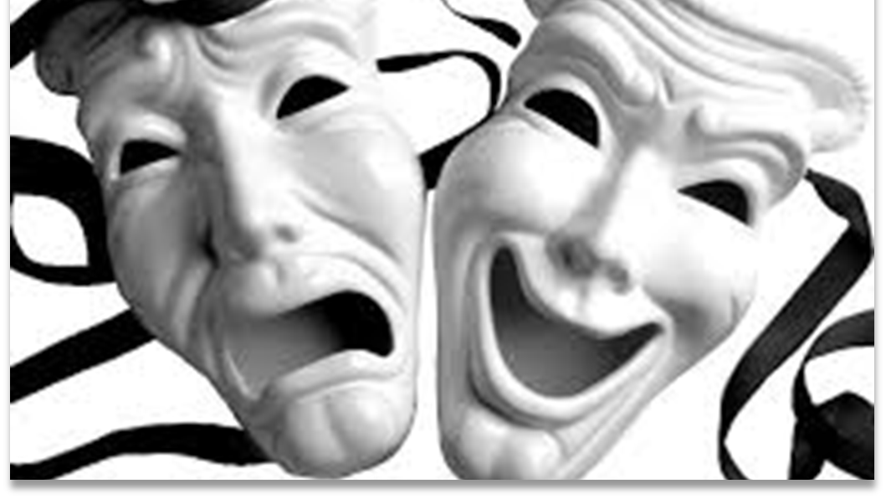
Etimológicamente:
Del griego "prosopon".
"Recuerda que tú no eres otra cosa que actor de un drama, el cual será breve o largo según la voluntad del poeta. Y si a éste le place que representes la persona de un mendigo, trata de representarla en forma adecuada. Si de igual modo, te es asignada la persona de un cojo, de un magistrado, de un hombre común. Puesto que a ti sólo te corresponde el representar bien a la persona que se te destina, cualquiera que sea: corresponde a otro, elegirla." (Epicteto)

Slide 4
Sentido común:
Al hombre y a sus relaciones con el mundo y consigo mismo.

Slide 5
Sentido general:
Como tarea: de hacerse o mostrarse (relación-substancia).
Como auto relación: es decir, en relación consigo mismo.
Como hetero relación: es decir, en relación con el mundo.

Slide 6
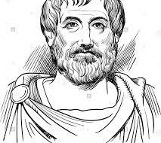
Persona como tarea:
Animal de logos y de polis (Aristóteles, 384-322 a. C.)
"Es la substancia individual de naturaleza racional" (Boecio, 480-524)
Pone de relieve muchos aspectos importantes del ser humano: la sustancialidad, la individualidad y la naturaleza racional y social.
Pero no tiene en cuenta la libertad, la conciencia, las relaciones interpersonales o el "yo".

Slide 7
Persona como auto-relación:
Recordemos: con Descartes se iguala el concepto de "persona" con el de "yo" como conciencia.
"Mientras quería pensar así que todo era falso, era menester necesariamente que yo, que lo pensaba, fuese algo; y observando que esta verdad: pienso, luego soy, era tan firme y tan segura que todas las más extravagantes suposiciones de los escépticos no son capaces de quebrantarla, juzgué que podía admitirla sin escrúpulo como el primer principio de la filosofía que buscaba". (Descartes 1596-1650, Discurso del Método, 4ta. Parte.)
Y... ¿qué soy "yo"? Descartes dice que "yo" soy "una cosa que piensa". Para él, el "yo", consiste en ser ante todo razón, no un ser corporal. Es así como comienza una nueva etapa de la filosofía: el idealismo.

Slide 8
Persona como auto-relación:
Por su parte, Kant sostiene que el espíritu humano es el fundamento de la ciencia y del orden del mundo.
A partir de Kant, el hecho de que el hombre pueda representarse su propio yo, lo eleva infinitamente por sobre todos los seres vivientes de la tierra. Por esto es una persona, y conforme a la unidad de conciencia, persistente a través de todas las alteraciones que puedan tocarlo, es una y misma persona. En síntesis, se es persona porque se auto concibe y permanece.

Slide 9
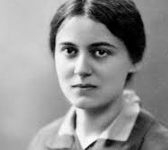
Persona en relación con otros:
Las antropologías hegeliana y marxista, señalan como novedad que la persona esté constituida por "relaciones de producción o de trabajo".
Mencionemos el carácter deshumanizante que se desprende de la cultura capitalista: el hombre se traduce en "mercancía".
Sin embargo, no es la única manera de estar en relación-con. En otra línea de pensamiento, E. Stein, encuentra que en la condición humana concreta, existe una ley de su estructura que todos pueden captar y que puede manifestarse en cada material concreto. Partiendo de lo concreto se capta al hombre como espíritu. Lo interior se exterioriza y lo exterior alude a lo interior: en su letra, en sus obras, en definitiva, en lo producido por el hombre, se manifiesta el modo de ser propio de una persona.

